Slide 1
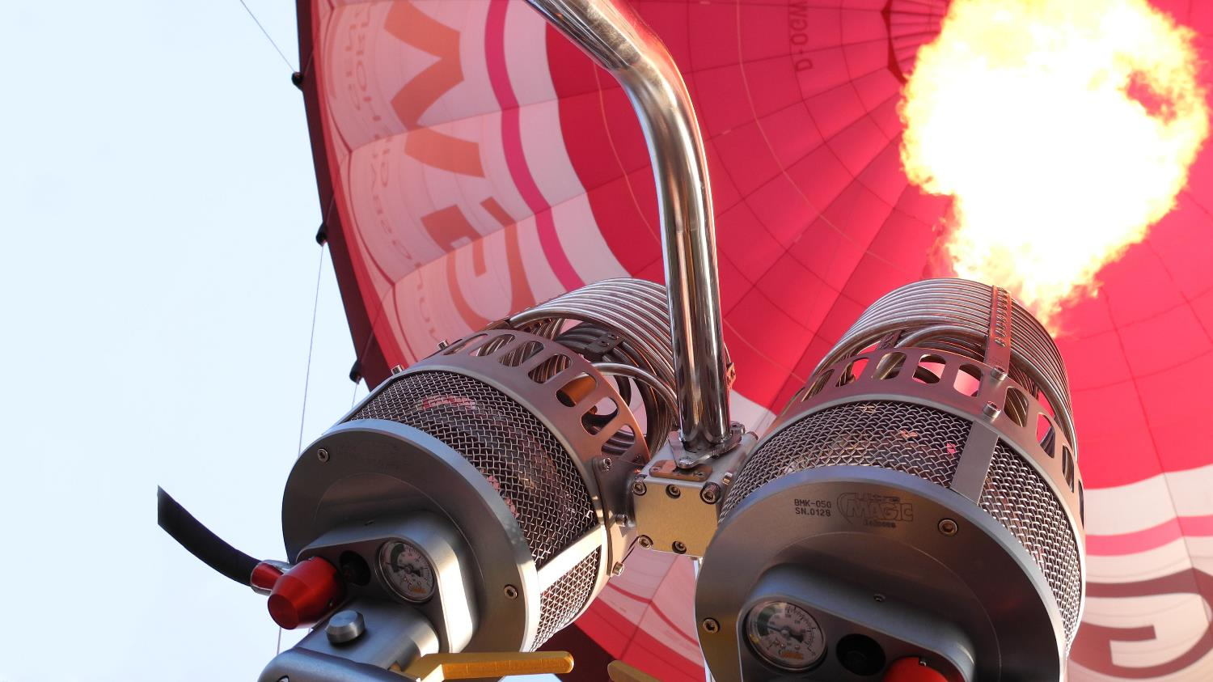

Schulung:
Rückholen und
Verfolgen
Muster-Präsentation, die für Schulungen im Ballonbetrieb angepasst werden kann.
Notes:
Sie können die Extension Card (grüne Fläche) auch in einer anderen Sekundärfarbe darstellen. Wenn Sie die Extension Card nicht benötigen, können Sie sie löschen.
Wenn Sie kein Bild als Hintergrund einsetzen möchten, können Sie auch die Hintergrundfarbe der Folie anpassen: Löschen Sie dafür den Platzhalter für das Bild, Rechtsklick – „Hintergrund formatieren“. Bitte nutzen Sie dafür die Sekundärfarben aus der UV-Farbpalette. Der Hintergrund kann aber auch weiß bleiben.

Slide 2
Voraussetzungen für die sichere Durchführung von Ballonfahrten
Pilot/Pilotin ordnet vor jedem Start und vor jeder Landung den Crewmitgliedern ihre Aufgaben klar zu, z. B. Verantwortungen für: Topleine, Hülle, Korb, Startfessel, Versetzspinne und Ventilator.
Mindestens ein Crewmitglied muss über größere Erfahrung verfügen.
Crewmitglieder müssen dem Piloten/der Pilotin Beeinträchtigungen der Gesundheit, Müdigkeit, Einnahme von Medikamenten, Impfungen, erfolgte chirurgische Operationen oder Einnahme von psychoaktiven Substanzen anzeigen, da diese Einfluss auf die ordnungsgemäße Durchführung der Aufgabe haben.
Alkoholkonsum:
  Kein Konsum innerhalb der letzten 8 Stunden vor der Ballonfahrt: Alkoholabbau im Körper muss vollständig abgeschlossen sein.
  Blutalkoholspiegel unter 0,2 Promille: Leistungsfähigkeit und Konzentration des Crewmitglieds darf nicht beeinträchtigt sein.
  Striktes Alkoholverbot während der Flugdienst- und Bereitschaftszeiten: Uneingeschränkte Einsatzbereitschaft und Sicherheit des gesamten Teams muss garantiert sein.
Notes:
Sie können die Extension Card (grüne Fläche) auch in einer anderen Sekundärfarbe darstellen. Wenn Sie die Extension Card nicht benötigen, können Sie sie löschen.
Wenn Sie kein Bild als Hintergrund einsetzen möchten, können Sie auch die Hintergrundfarbe der Folie anpassen: Löschen Sie dafür den Platzhalter für das Bild, Rechtsklick – „Hintergrund formatieren“. Bitte nutzen Sie dafür die Sekundärfarben aus der UV-Farbpalette. Der Hintergrund kann aber auch weiß bleiben.

Slide 3
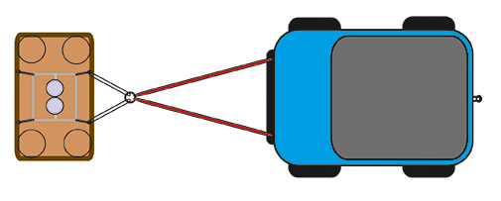
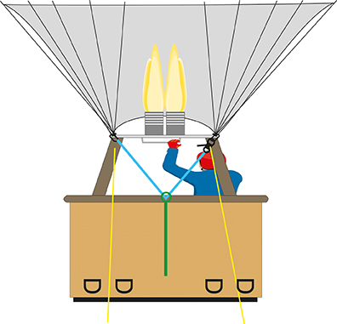
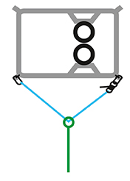
Startfessel
Grundsätzlich am Masseschwerpunkt des Zugfahrzeugs fesseln (in der Regel vorne).
Wenn möglich an zwei Punkten fesseln.
Liegt der Korb, sofort die Startfessel installieren.
Startfessel am Korb (Schnelltrennkupplung) und am Fahrzeug befestigen. Karabiner schließen!
Fahrzeug zurücksetzen (ggf. mit Einweiser) und Fesselseil straffen. Gang einlegen und Handbremse betätigen.
Wenn sich der Korb aufgerichtet hat, nochmals zurücksetzen und das Seil erneut straffen. Gang einlegen und Handbremse betätigen.
Notes:
Sie können die Extension Card (grüne Fläche) auch in einer anderen Sekundärfarbe darstellen. Wenn Sie die Extension Card nicht benötigen, können Sie sie löschen.
Wenn Sie kein Bild als Hintergrund einsetzen möchten, können Sie auch die Hintergrundfarbe der Folie anpassen: Löschen Sie dafür den Platzhalter für das Bild, Rechtsklick – „Hintergrund formatieren“. Bitte nutzen Sie dafür die Sekundärfarben aus der UV-Farbpalette. Der Hintergrund kann aber auch weiß bleiben.

Slide 4
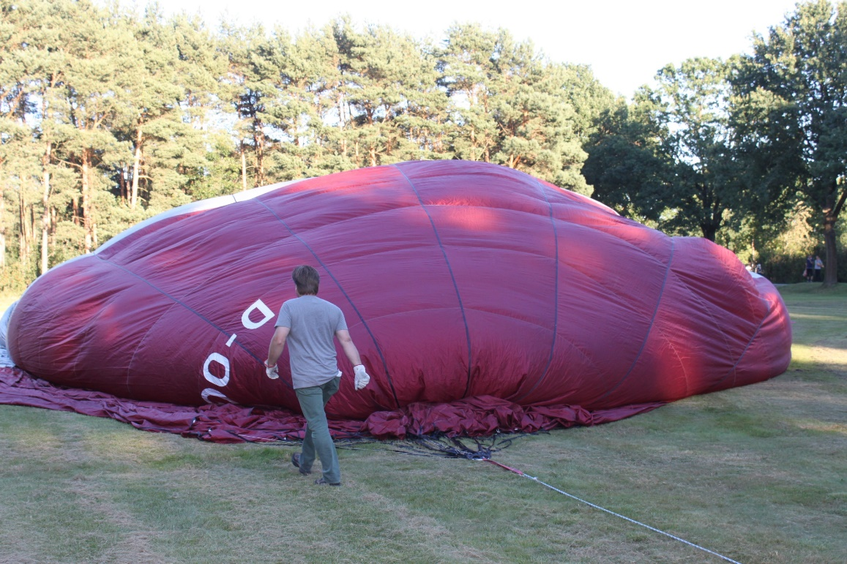
Topleine
Topleine am Ende greifen und locker halten. Handschuhe tragen.
Keine Schlaufen bilden!
Nur wenn Wind Hülle ins Pendeln bringt oder das Füllen beginnt, Leine leicht auf Spannung halten.
Nach Abschluss des Klettens des Parachuts Sichtkontakt mit Pilot/Pilotin suchen, Okay signalisieren.
Beim Heißfüllen langsam nachgeben, damit die Hülle sich weiter entfalten und aufrichten kann.
Nicht plötzlich loslassen. Vor dem oberen Totpunkt die Aufwärtsbewegung der Hülle bremsen.
Wenn Hülle steht, erst auf Anweisung des Piloten/der Pilotin mit der Topleine langsam zum Korb gehen und die Leine befestigen.
Notes:
Sie können die Extension Card (grüne Fläche) auch in einer anderen Sekundärfarbe darstellen. Wenn Sie die Extension Card nicht benötigen, können Sie sie löschen.
Wenn Sie kein Bild als Hintergrund einsetzen möchten, können Sie auch die Hintergrundfarbe der Folie anpassen: Löschen Sie dafür den Platzhalter für das Bild, Rechtsklick – „Hintergrund formatieren“. Bitte nutzen Sie dafür die Sekundärfarben aus der UV-Farbpalette. Der Hintergrund kann aber auch weiß bleiben.

Slide 5
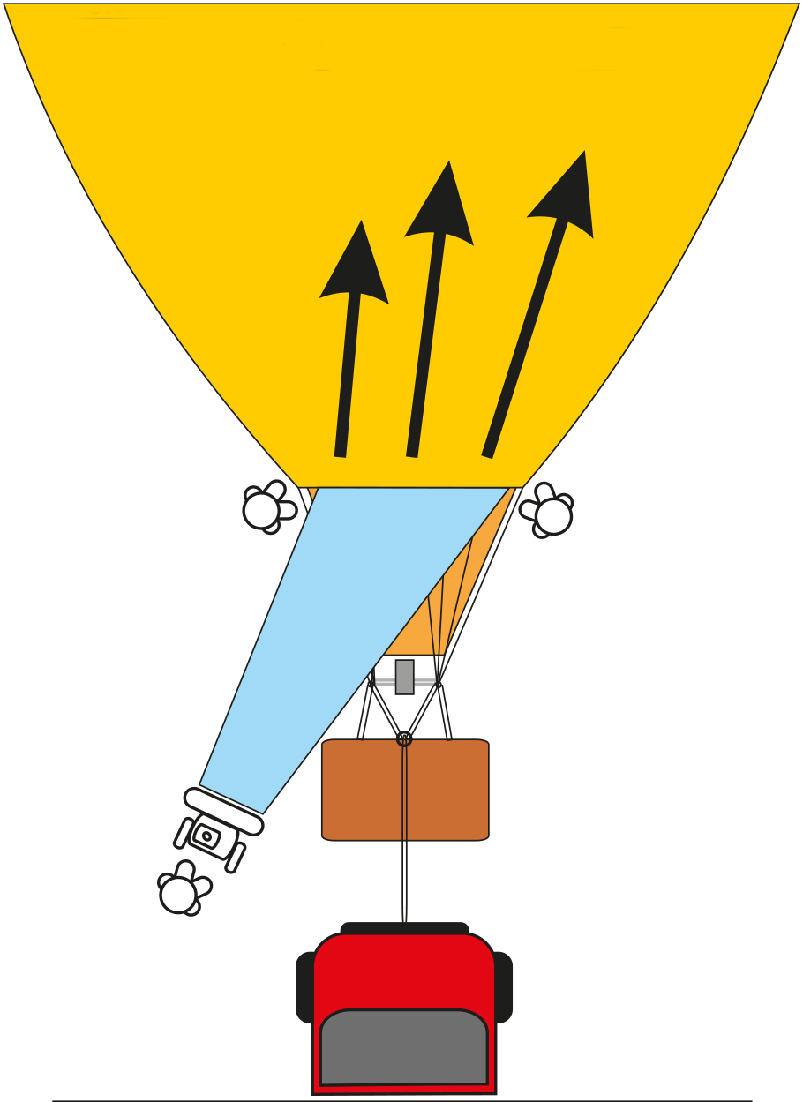

Ventilator / Aufrüstgebläse
Handzeichen vereinbaren.
Ventilator an der linken oder rechten hinteren Ecke des Korbes positionieren und sicher aufstellen.
Schnellstmögliches und pralles Kaltfüllen der Ballonhülle
ACHTUNG: Untergrund auf lose Steine usw. prüfen.
Hohes Gras darf nicht in den Schutzkäfig ragen.
Loses Gras (Mähgut) vorher aus dem Ansaugbereich entfernen.
Gefahrenbereich während der Kaltfüllung stets unter Beobachtung und Kontrolle behalten.
Auf Anweisung des Piloten/der Pilotin den Ventilator abschalten und aus dem Gefahrenbereich fahren.
Notes:
Sie können die Extension Card (grüne Fläche) auch in einer anderen Sekundärfarbe darstellen. Wenn Sie die Extension Card nicht benötigen, können Sie sie löschen.
Wenn Sie kein Bild als Hintergrund einsetzen möchten, können Sie auch die Hintergrundfarbe der Folie anpassen: Löschen Sie dafür den Platzhalter für das Bild, Rechtsklick – „Hintergrund formatieren“. Bitte nutzen Sie dafür die Sekundärfarben aus der UV-Farbpalette. Der Hintergrund kann aber auch weiß bleiben.

Slide 6
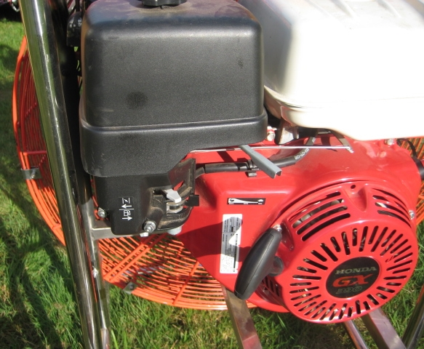
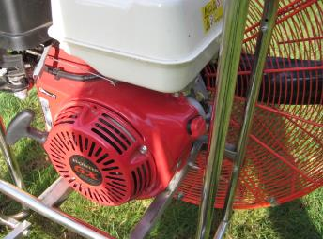
Bedienelemente
Starten des Motors
Den Benzinhahn öffnen (auf EIN stellen).
Zum Starten des Motors in kaltem Zustand Choke-Hebel oder Choke-Stange (Typen mit entsprechender Ausstattung) auf CLOSED (Geschlossen) stellen.
Gashebel
Choke-Hebel
Benzinhahn
ON/OFF-Schalter
Notes:
Sie können die Extension Card (grüne Fläche) auch in einer anderen Sekundärfarbe darstellen. Wenn Sie die Extension Card nicht benötigen, können Sie sie löschen.
Wenn Sie kein Bild als Hintergrund einsetzen möchten, können Sie auch die Hintergrundfarbe der Folie anpassen: Löschen Sie dafür den Platzhalter für das Bild, Rechtsklick – „Hintergrund formatieren“. Bitte nutzen Sie dafür die Sekundärfarben aus der UV-Farbpalette. Der Hintergrund kann aber auch weiß bleiben.

Slide 7
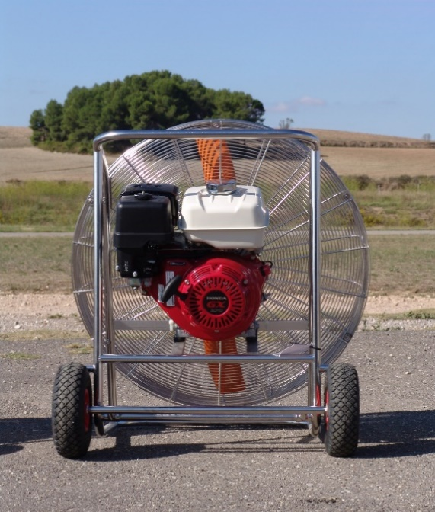
Betriebsanleitung Ventilator
Kontrolle, ob…
… Schutzgitter und Propeller frei von Beschädigungen und losen Teilen sind. Wenn nicht, Mängel an den Piloten melden!
… ob Reifendruck in Ordnung ist. Dieser bestimmt den vertikalen Abstrahlwinkel des Luftstroms und stellt die Standfestigkeit des Ventilators im Betrieb sicher.
… ob Tank ausreichend mit Kraftstoff gefüllt ist.
Wenn nicht, außerhalb des Einsatzbereichs und nur
in kaltem Zustand betanken.
Ventilator rechts oder links vom Korb aufstellen.
Notes:
Sie können die Extension Card (grüne Fläche) auch in einer anderen Sekundärfarbe darstellen. Wenn Sie die Extension Card nicht benötigen, können Sie sie löschen.
Wenn Sie kein Bild als Hintergrund einsetzen möchten, können Sie auch die Hintergrundfarbe der Folie anpassen: Löschen Sie dafür den Platzhalter für das Bild, Rechtsklick – „Hintergrund formatieren“. Bitte nutzen Sie dafür die Sekundärfarben aus der UV-Farbpalette. Der Hintergrund kann aber auch weiß bleiben.

Slide 8


Betriebsanleitung Ventilator (Fortsetzung)
Prüfen, dass…
… Untergrund frei von losem Untergrund, Steinen und hohem Gras ist.
… Gefahrenbereich frei von Personen ist. Ggf. Absperrung erforderlich.
… Kleidung enganliegend und ohne Kordeln ist. Vorsicht bei langem Haar!
Schutzausrüstung: Gehörschutz und Schutzbrille
Beim Transport muss…
… Benzinhahn zu sein.
… Ventilator mit Transportsicherung gesichert werden.
… Reservekanister sicher befestigt sein (Gefahrgut!).
Notes:
Sie können die Extension Card (grüne Fläche) auch in einer anderen Sekundärfarbe darstellen. Wenn Sie die Extension Card nicht benötigen, können Sie sie löschen.
Wenn Sie kein Bild als Hintergrund einsetzen möchten, können Sie auch die Hintergrundfarbe der Folie anpassen: Löschen Sie dafür den Platzhalter für das Bild, Rechtsklick – „Hintergrund formatieren“. Bitte nutzen Sie dafür die Sekundärfarben aus der UV-Farbpalette. Der Hintergrund kann aber auch weiß bleiben.

Slide 9
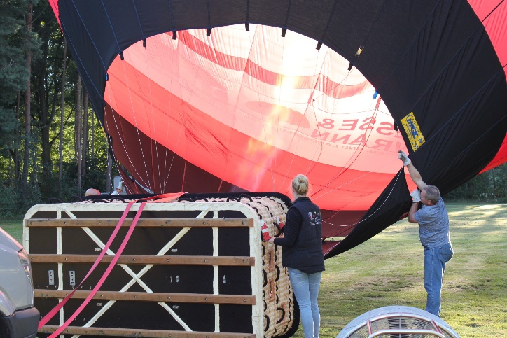
Füllen und Start
Zwei Helfer halten die Hüllenöffnung auf.
Handschuhe und lange Kleidung, Arme und Beine müssen bedeckt sein.
Max. mit der Fußspitze auf ein Hüllenseil treten, um die Hülle am Boden zu halten, dabei darf das Entfalten der Hüllenöffnung am Boden nicht behindert werden.
Auf Anweisung des Piloten/der Pilotin (spätestens
beim Aufrichten der Hülle) loslassen und zurücktreten.
Wird beobachtet, dass sich Zuschauende dem Gefahrenbereich nähern, dies dem Piloten bzw.
der Pilotin signalisieren.
Notes:
Sie können die Extension Card (grüne Fläche) auch in einer anderen Sekundärfarbe darstellen. Wenn Sie die Extension Card nicht benötigen, können Sie sie löschen.
Wenn Sie kein Bild als Hintergrund einsetzen möchten, können Sie auch die Hintergrundfarbe der Folie anpassen: Löschen Sie dafür den Platzhalter für das Bild, Rechtsklick – „Hintergrund formatieren“. Bitte nutzen Sie dafür die Sekundärfarben aus der UV-Farbpalette. Der Hintergrund kann aber auch weiß bleiben.

Slide 10
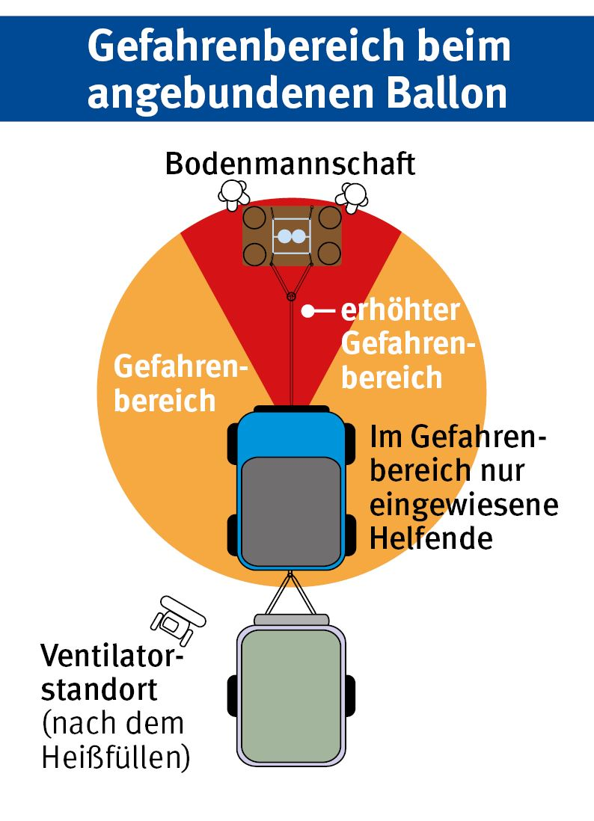
Besonderheiten des Füllens
bei Veranstaltungen
Bei Ballonstarts mit Publikum und Veranstaltungen
muss, soweit möglich
der Gefahrenbereich gekennzeichnet bzw. in geeigneter Weise abgesperrt werden,
eine Person zur ständigen Beobachtung und Sicherung abgestellt werden.
Bei Veranstaltungen entstehen beim Aufrüsten aufgrund der Nähe der Ballone zueinander häufig sich überlappende Gefahrenbereiche um den Korb herum. Daher sind gute Absprachen mit benachbarten Teams und erhöhte Wachsamkeit wichtig.
Notes:
Sie können die Extension Card (grüne Fläche) auch in einer anderen Sekundärfarbe darstellen. Wenn Sie die Extension Card nicht benötigen, können Sie sie löschen.
Wenn Sie kein Bild als Hintergrund einsetzen möchten, können Sie auch die Hintergrundfarbe der Folie anpassen: Löschen Sie dafür den Platzhalter für das Bild, Rechtsklick – „Hintergrund formatieren“. Bitte nutzen Sie dafür die Sekundärfarben aus der UV-Farbpalette. Der Hintergrund kann aber auch weiß bleiben.

Slide 11
Nach dem Heißfüllen
An den Korb von vorne annähern.
Topleine übergeben bzw. im Korb befestigen.
Fahrzeug zur Straffung des Startseils zurücksetzen bzw. Korb nach vorne schieben, ggf. Parachute einhaken.
Ggf. Aufrüstflasche entgegennehmen.
Auf Anweisungen des Piloten/der Pilotin achten.
Einsteigen der Gäste überwachen.
Notes:
Sie können die Extension Card (grüne Fläche) auch in einer anderen Sekundärfarbe darstellen. Wenn Sie die Extension Card nicht benötigen, können Sie sie löschen.
Wenn Sie kein Bild als Hintergrund einsetzen möchten, können Sie auch die Hintergrundfarbe der Folie anpassen: Löschen Sie dafür den Platzhalter für das Bild, Rechtsklick – „Hintergrund formatieren“. Bitte nutzen Sie dafür die Sekundärfarben aus der UV-Farbpalette. Der Hintergrund kann aber auch weiß bleiben.

Slide 12
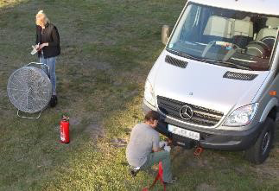
Start
Auf Anweisungen des Piloten achten.
Start erfolgt aus gespannter Startfessel. Startseil steht unter Spannung, Verletzungsgefahr innerhalb des Gefahrenbereichs beim Lösen des Seils.
Korb sofort loslassen, wenn der Ballon steigt – nicht festhalten!
Nach dem Start: Startseil vom Zugfahrzeug entfernen.
Notes:
Sie können die Extension Card (grüne Fläche) auch in einer anderen Sekundärfarbe darstellen. Wenn Sie die Extension Card nicht benötigen, können Sie sie löschen.
Wenn Sie kein Bild als Hintergrund einsetzen möchten, können Sie auch die Hintergrundfarbe der Folie anpassen: Löschen Sie dafür den Platzhalter für das Bild, Rechtsklick – „Hintergrund formatieren“. Bitte nutzen Sie dafür die Sekundärfarben aus der UV-Farbpalette. Der Hintergrund kann aber auch weiß bleiben.

Slide 13
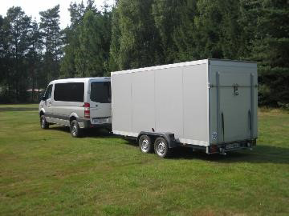
Fahrzeuge und Anhänger (Betrieb)
Betriebsanleitung Transportanhänger
Verletzungsgefahren:
  Anstoßen beim Be- und Entladen
  Quetschen beim Deckel schließen
  Einklemmen an Ausrüstung oder Anhängerteilen
  Schnittverletzungen durch scharfe
  Kanten – Mängel melden!
  Rückenverletzungen, Gelenkverletzungen, Kopfverletzungen bei Unachtsamkeit
Anweisungen und Kommandos beachten!
Handschuhe und festes Schuhwerk tragen!
Notes:
Sie können die Extension Card (grüne Fläche) auch in einer anderen Sekundärfarbe darstellen. Wenn Sie die Extension Card nicht benötigen, können Sie sie löschen.
Wenn Sie kein Bild als Hintergrund einsetzen möchten, können Sie auch die Hintergrundfarbe der Folie anpassen: Löschen Sie dafür den Platzhalter für das Bild, Rechtsklick – „Hintergrund formatieren“. Bitte nutzen Sie dafür die Sekundärfarben aus der UV-Farbpalette. Der Hintergrund kann aber auch weiß bleiben.

Slide 14
Fahrzeuge und Anhänger (Fortsetzung)
Fahrbetrieb
Erforderliche Fahrerlaubnis (Gespann: siehe Grafik auf Folie „Erforderliche Fahrerlaubnisklassen“) muss vorhanden sein und mitgeführt werden.
Vorschriften bzgl. Alkohol, Medikamenten und Rauschmittel beachten!
Fahrzeugpapiere für Fahrzeug und Anhänger mitführen, an festem Platz im Fahrzeug aufbewahren.
Verbandkasten, Warnwesten (bei gewerblichen Fahrten für jeden Insassen des Fahrzeugs) und ggf. Warnleuchte mitführen, Aufbewahrungsort muss jedem Crewmitglied bekannt sein.
Transportsicherungen anbringen.
Notes:
Sie können die Extension Card (grüne Fläche) auch in einer anderen Sekundärfarbe darstellen. Wenn Sie die Extension Card nicht benötigen, können Sie sie löschen.
Wenn Sie kein Bild als Hintergrund einsetzen möchten, können Sie auch die Hintergrundfarbe der Folie anpassen: Löschen Sie dafür den Platzhalter für das Bild, Rechtsklick – „Hintergrund formatieren“. Bitte nutzen Sie dafür die Sekundärfarben aus der UV-Farbpalette. Der Hintergrund kann aber auch weiß bleiben.

Slide 15
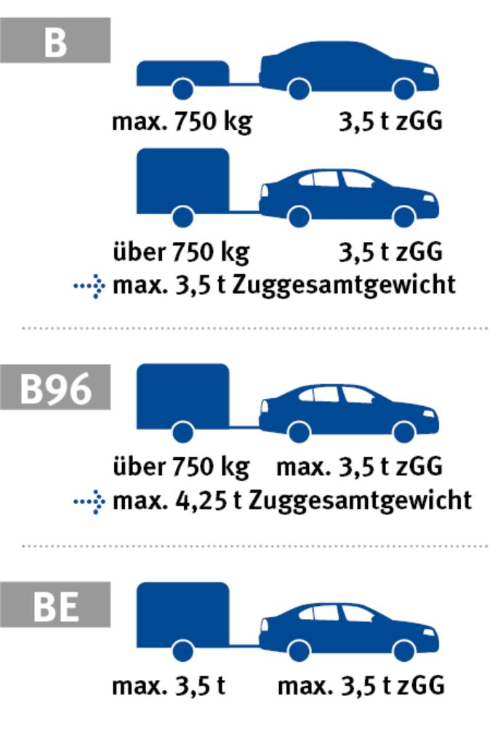
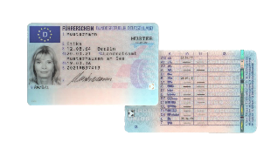
Erforderliche Fahrerlaubnisklassen
Die Führerscheinklassen B und BE sowie der Führerschein bzw. die Schlüsselnummer B96 erlauben das Ziehen von Anhängern. Für die Fahrerlaubnis mit Anhänger ist dabei vor allem das zulässige Gesamtgewicht in den Fahrzeugpapieren entscheidend.
Die Eintragungen im Fahrzeugschein zu der Masse von gebremsten und ungebremsten Anhängern müssen ebenso berücksichtigt werden wie die
max. herstellerseitig
vorgegebene Stützlast der
Anhängerkupplung.
Notes:
Sie können die Extension Card (grüne Fläche) auch in einer anderen Sekundärfarbe darstellen. Wenn Sie die Extension Card nicht benötigen, können Sie sie löschen.
Wenn Sie kein Bild als Hintergrund einsetzen möchten, können Sie auch die Hintergrundfarbe der Folie anpassen: Löschen Sie dafür den Platzhalter für das Bild, Rechtsklick – „Hintergrund formatieren“. Bitte nutzen Sie dafür die Sekundärfarben aus der UV-Farbpalette. Der Hintergrund kann aber auch weiß bleiben.

Slide 16


Erste-Hilfe-Ausrüstung
Die Erste-Hilfe-Ausrüstung (Verbandkasten) muss im Ballonkorb und im Fahrzeug bereitgestellt werden.
Ablaufdatum beachten!
Alle müssen wissen, wo alles zu finden ist.
Feuerlöscher
Der Feuerlöscher muss funktionstüchtig und griffbereit bereitgestellt werden
Nach dem Start wird er wieder sicher verstaut.
Prüfdatum beachten.
Notes:
Sie können die Extension Card (grüne Fläche) auch in einer anderen Sekundärfarbe darstellen. Wenn Sie die Extension Card nicht benötigen, können Sie sie löschen.
Wenn Sie kein Bild als Hintergrund einsetzen möchten, können Sie auch die Hintergrundfarbe der Folie anpassen: Löschen Sie dafür den Platzhalter für das Bild, Rechtsklick – „Hintergrund formatieren“. Bitte nutzen Sie dafür die Sekundärfarben aus der UV-Farbpalette. Der Hintergrund kann aber auch weiß bleiben.

Slide 17
Verfolgerfahrt
Fahrer beachtet sämtliche Regeln der StVO!
Weitere Begleitfahrzeuge (häufig Begleiter der Gäste) vor Abfahrt briefen.
Stehenbleiben während der Fahrt nur, wenn ohne Behinderung oder Gefährdung des Straßenverkehrs möglich (Begleitfahrzeuge mit einplanen).
Verhalten der Crew nach der Landung
Rückholer respektiert die einschlägigen Besitzrechte (Grundstückseigentum und Pacht).
Zufahrt auf das Landegelände nur in Absprache mit dem Piloten/der Pilotin.
Weitere Begleitfahrzeuge fahren nicht auf das Landegelände und stehen ohne
Andere zu behindern außerhalb.
Notes:
Sie können die Extension Card (grüne Fläche) auch in einer anderen Sekundärfarbe darstellen. Wenn Sie die Extension Card nicht benötigen, können Sie sie löschen.
Wenn Sie kein Bild als Hintergrund einsetzen möchten, können Sie auch die Hintergrundfarbe der Folie anpassen: Löschen Sie dafür den Platzhalter für das Bild, Rechtsklick – „Hintergrund formatieren“. Bitte nutzen Sie dafür die Sekundärfarben aus der UV-Farbpalette. Der Hintergrund kann aber auch weiß bleiben.

Slide 18
Abrüsten
Mannschaft wird instruiert, wo abgerüstet werden soll und wer welche Aufgaben übernimmt.
Der Korb wird in Landerichtung gebracht (Scoop nach unten).
Nach dem Ablegen Parachut weit in Richtung Kronenring nach hinten ziehen.
Schutzkleidung
Alle Crewmitglieder und Helfer/-innen sind mit Handschuhen ausgestattet.
Personen, die die Hülle aufhalten, tragen lange Kleidung.
Rückholer/-in am Ventilator achtet darauf, dass keine Bänder von der Kleidung oder lange Haare durch den Propeller erfasst werden können.
Rückholer/-in ist in die Bedienung des Ventilators eingewiesen (OFF-Schalter) und nutzt den zur Verfügung stehenden Gehörschutz sowie die Schutzbrille.
Notes:
Sie können die Extension Card (grüne Fläche) auch in einer anderen Sekundärfarbe darstellen. Wenn Sie die Extension Card nicht benötigen, können Sie sie löschen.
Wenn Sie kein Bild als Hintergrund einsetzen möchten, können Sie auch die Hintergrundfarbe der Folie anpassen: Löschen Sie dafür den Platzhalter für das Bild, Rechtsklick – „Hintergrund formatieren“. Bitte nutzen Sie dafür die Sekundärfarben aus der UV-Farbpalette. Der Hintergrund kann aber auch weiß bleiben.

Slide 19
Dokumente
Aufbewahrungsort muss jedem Crewmitglied bekannt sein.
Erforderlich sind u. a.:
Fahrzeugpapiere (Kfz + Anhänger)
Zulassungsurkunde des Funkgerätes (Bodenfunkstelle)
mitzuführende Unterlagen des Ballonunternehmens
persönliche Dokumente wie Fahrerlaubnis, Personalausweis etc.
Funkgerät
StVO § 23 (1 a): „Wer ein Fahrzeug führt, darf ein elektronisches Gerät, das der Kommunikation […] dient […], nur benutzen, wenn hierfür das Gerät weder aufgenommen noch gehalten wird […]“
Funkgerät nur bedienen, wenn das Fahrzeug steht und der Motor abgestellt ist!
Sanktionen möglich mit Bußgeld: mind. 100,- EUR + 1 Punkt oder bei Gefährdung
mind. 150,- EUR + 2 Punkte + 1 Monat Fahrverbot
Notes:
Sie können die Extension Card (grüne Fläche) auch in einer anderen Sekundärfarbe darstellen. Wenn Sie die Extension Card nicht benötigen, können Sie sie löschen.
Wenn Sie kein Bild als Hintergrund einsetzen möchten, können Sie auch die Hintergrundfarbe der Folie anpassen: Löschen Sie dafür den Platzhalter für das Bild, Rechtsklick – „Hintergrund formatieren“. Bitte nutzen Sie dafür die Sekundärfarben aus der UV-Farbpalette. Der Hintergrund kann aber auch weiß bleiben.

Slide 20
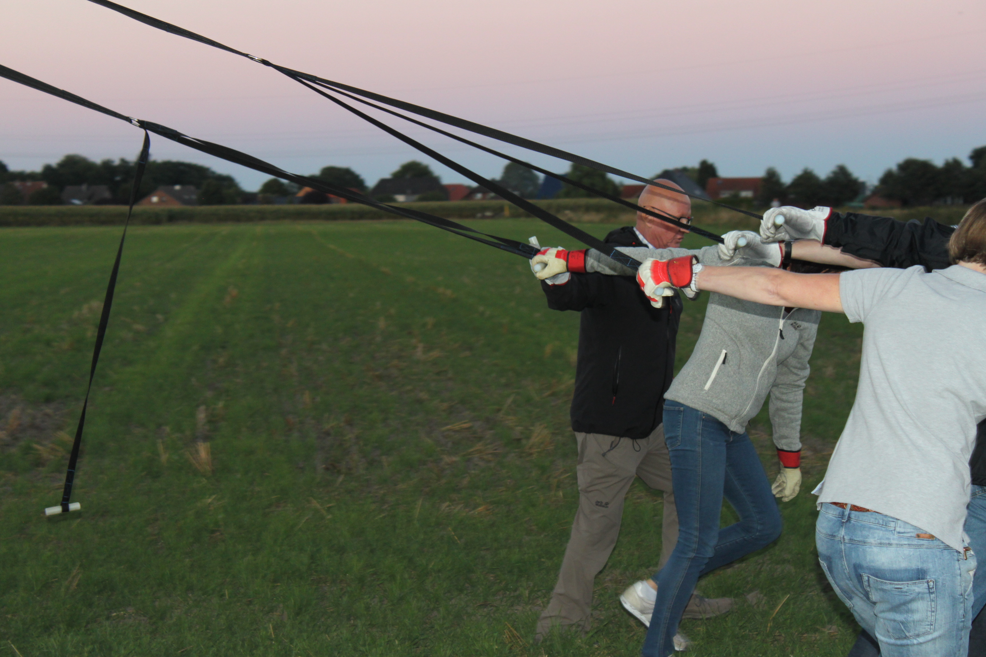
Versetzen
Ausgangssituation: Ballon ist gelandet, aber der Landeplatz eignet sich nicht zum Zusammenlegen.
Gründe für Versetzen – trotz Sicherheitsgefahren:
Vermeiden von Flurschäden
sauberes und trockenes Einpacken des Ballons
Vermeiden von Schäden an der Hülle
Sicherheitsgefahren:
Verletzungsgefahr der Helfenden
Gefahr des unkontrollierten Aufsteigens
Lebensgefahr durch Absturz
Notes:
Sie können die Extension Card (grüne Fläche) auch in einer anderen Sekundärfarbe darstellen. Wenn Sie die Extension Card nicht benötigen, können Sie sie löschen.
Wenn Sie kein Bild als Hintergrund einsetzen möchten, können Sie auch die Hintergrundfarbe der Folie anpassen: Löschen Sie dafür den Platzhalter für das Bild, Rechtsklick – „Hintergrund formatieren“. Bitte nutzen Sie dafür die Sekundärfarben aus der UV-Farbpalette. Der Hintergrund kann aber auch weiß bleiben.

Slide 21
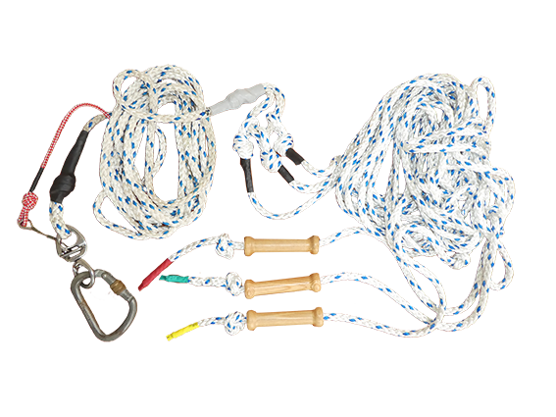
Versetzspinne
Selbstgebaute Vertragespinne (Gesamtlänge ca. 10m)
Schlaufe mit 3-4 eingeknüpften Seilen
Seil ca. 5m lang
3-4 Seile
je ca. 5m lang
Befestigung am Korb bzw. Brennerrahmen mit Schnelltrennkupplung
Am Ende der Seile je ein Stück Wasserschlauch oder wie hier Holzknebel
Notes:
Sie können die Extension Card (grüne Fläche) auch in einer anderen Sekundärfarbe darstellen. Wenn Sie die Extension Card nicht benötigen, können Sie sie löschen.
Wenn Sie kein Bild als Hintergrund einsetzen möchten, können Sie auch die Hintergrundfarbe der Folie anpassen: Löschen Sie dafür den Platzhalter für das Bild, Rechtsklick – „Hintergrund formatieren“. Bitte nutzen Sie dafür die Sekundärfarben aus der UV-Farbpalette. Der Hintergrund kann aber auch weiß bleiben.

Slide 22
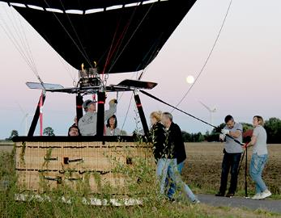
Ballonkorb nach der Landung versetzen
Ballon abkühlen lassen.
Passagiere, die beim Vertragen helfen,
kontrolliert aussteigen lassen,
verbleibende Mitfahrerinnen und Mitfahrer in Landehaltung.
Versetzspinne am Quickrelease befestigen.
Mit kurzen Brennerstößen den Ballon
leicht in die Schwebe bringen.
Ballonkorb ausrichten – Scoop in
Umlegerichtung sofern möglich.
Versetzmannschaft einweisen ggf. Verfolger einteilen, um auf Verkehr zu achten und Verkehrsteilnehmende zu warnen.
Pilot/-in gibt als einzige/-r die Kommandos.
ACHTUNG:
Leinen sofort loslassen, wenn der Ballon höher steigt, als die Versetz-leinen lang sind (10 m)!
Stolpergefahr in unbefestigtem Gelände!
Gleichmäßig und kontrolliert
Notes:
Sie können die Extension Card (grüne Fläche) auch in einer anderen Sekundärfarbe darstellen. Wenn Sie die Extension Card nicht benötigen, können Sie sie löschen.
Wenn Sie kein Bild als Hintergrund einsetzen möchten, können Sie auch die Hintergrundfarbe der Folie anpassen: Löschen Sie dafür den Platzhalter für das Bild, Rechtsklick – „Hintergrund formatieren“. Bitte nutzen Sie dafür die Sekundärfarben aus der UV-Farbpalette. Der Hintergrund kann aber auch weiß bleiben.

Slide 23
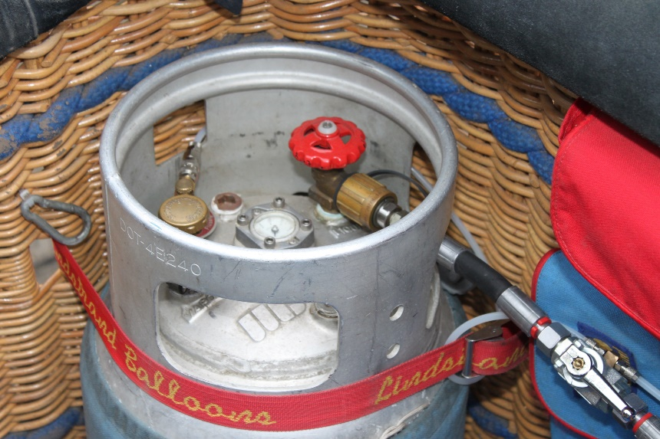
Befüllen von Gaszylindern
Beim Betanken von Gaszylindern müssen folgende Voraussetzungen sichergestellt sein:
Schutzkleidung und Schutzhandschuhe werden getragen.
Alle optionalen Zündquellen sind außerhalb der Gefahrenzone.
Eine gut belüftete Fläche zur Ableitung des Gases beim Füllvorgang steht zur Verfügung.
Der Tankvorgang wird von unterwiesenen Personen durchgeführt.
Notes:
Sie können die Extension Card (grüne Fläche) auch in einer anderen Sekundärfarbe darstellen. Wenn Sie die Extension Card nicht benötigen, können Sie sie löschen.
Wenn Sie kein Bild als Hintergrund einsetzen möchten, können Sie auch die Hintergrundfarbe der Folie anpassen: Löschen Sie dafür den Platzhalter für das Bild, Rechtsklick – „Hintergrund formatieren“. Bitte nutzen Sie dafür die Sekundärfarben aus der UV-Farbpalette. Der Hintergrund kann aber auch weiß bleiben.

Slide 24
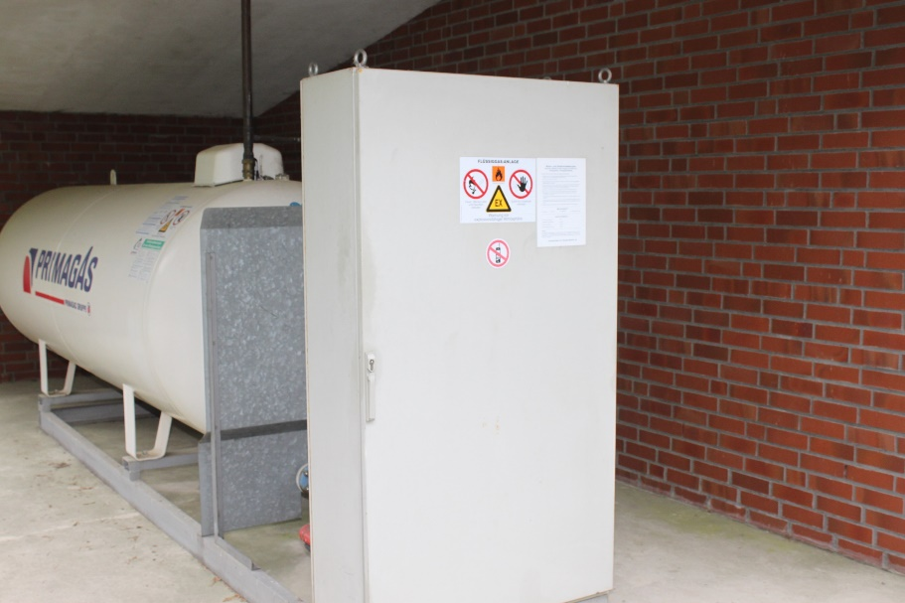
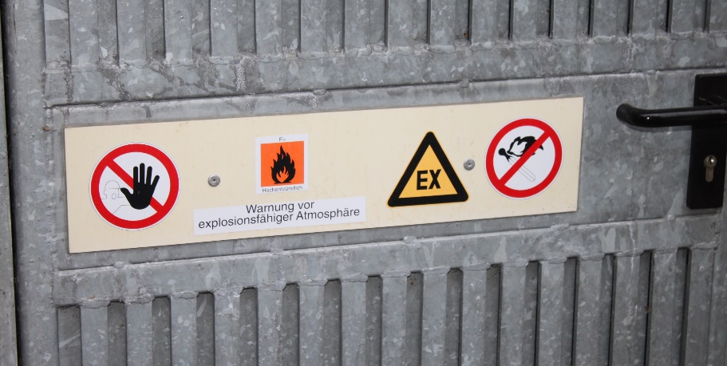
Befüllen von Gaszylindern (Fortsetzung I)
Für ein korrektes Befüllen von Gaszylindern ist folgendes
Verfahren zwingend in der genannten Reihenfolge einzuhalten:
Tankschlauch am Flüssiggas-Entnahmeventil des Gaszylinders
anschließen (Ableitung etwaiger statischer Aufladungen).
Peilventil öffnen (Wenn Flüssiggas austritt, ist die Flasche
bereits voll, Tankvorgang nicht beginnen).
Durchgang von Zapfpistole zum Flüssiggas-Entnahmeventil
herstellen (3-Wege Ventil, optional).
Flüssiggas-Entnahmeventil öffnen.
Sobald Flüssigphase am Peilventil austritt, Flüssiggas-Entnahmeventil schließen.
Peilventil schließen.
Verbindung zwischen Zapfpistole und Flüssiggas-Entnahmeventil entleeren.
Tankschlauch von Flasche entfernen.
Notes:
Sie können die Extension Card (grüne Fläche) auch in einer anderen Sekundärfarbe darstellen. Wenn Sie die Extension Card nicht benötigen, können Sie sie löschen.
Wenn Sie kein Bild als Hintergrund einsetzen möchten, können Sie auch die Hintergrundfarbe der Folie anpassen: Löschen Sie dafür den Platzhalter für das Bild, Rechtsklick – „Hintergrund formatieren“. Bitte nutzen Sie dafür die Sekundärfarben aus der UV-Farbpalette. Der Hintergrund kann aber auch weiß bleiben.

Slide 25
Befüllen von Gaszylindern (Fortsetzung II)
Beim Betanken von Gaszylindern im Korb bzw. Anhänger gilt zusätzlich:
Fluchtweg klären.
Ausreichend langen Tankschlauch verwenden.
Für bei Entlastung ausströmendes Flüssiggas auf eine gut belüftete Fläche muss ein 3-Wege-Ventil gaszylinderseitig mit Ableitungsanschluss vorhanden sein.
Ableitungsschlauch mit Anschluss an dem 3-Wege Ventil muss in ausreichender Länge vorhanden sein.
Ableitungsschlauch mit Anschluss an das Peilventil muss in ausreichender Länge vorhanden sein.
Das gesamte austretende Gas wird über die Ableitungsschläuche auf eine gut belüftete Fläche geleitet.
Notes:
Sie können die Extension Card (grüne Fläche) auch in einer anderen Sekundärfarbe darstellen. Wenn Sie die Extension Card nicht benötigen, können Sie sie löschen.
Wenn Sie kein Bild als Hintergrund einsetzen möchten, können Sie auch die Hintergrundfarbe der Folie anpassen: Löschen Sie dafür den Platzhalter für das Bild, Rechtsklick – „Hintergrund formatieren“. Bitte nutzen Sie dafür die Sekundärfarben aus der UV-Farbpalette. Der Hintergrund kann aber auch weiß bleiben.

Slide 26

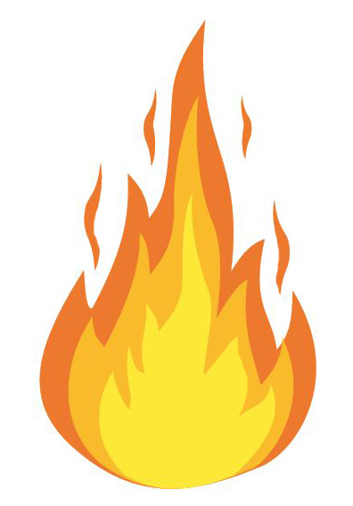
Notfall / Unfall
Sollte es zu einem Vorfall gekommen sein:
Nur der Pilot gibt der Polizei, der BFU, der Presse oder anderen gegenüber Auskunft!
Ein Notfall- und Alarmplan (ERP) muss im Korb und im Verfolgerfahrzeug angebracht sein.
Rettungsleitstelle: 112
Notruf über Funk Frequenz: 121,500
Feuer am Boden
Flaschenventile sofort schließen.
Feuerlöscher betätigen.
Kann das Feuer nicht innerhalb von 20 Sekunden gelöscht werden, den Ballon umgehend verlassen und das Gelände aufgrund von Explosionsgefahr im Umkreis von 50 m zügig räumen.
Notes:
Sie können die Extension Card (grüne Fläche) auch in einer anderen Sekundärfarbe darstellen. Wenn Sie die Extension Card nicht benötigen, können Sie sie löschen.
Wenn Sie kein Bild als Hintergrund einsetzen möchten, können Sie auch die Hintergrundfarbe der Folie anpassen: Löschen Sie dafür den Platzhalter für das Bild, Rechtsklick – „Hintergrund formatieren“. Bitte nutzen Sie dafür die Sekundärfarben aus der UV-Farbpalette. Der Hintergrund kann aber auch weiß bleiben.

Slide 27
Vielen Dank für
Ihre Aufmerksamkeit.
Fotos: Ingo Lorenz (Lorenz Ballooning)
Notes:
Sie können die Extension Card (grüne Fläche) auch in einer anderen Sekundärfarbe darstellen. Wenn Sie die Extension Card nicht benötigen, können Sie sie löschen.
Wenn Sie kein Bild als Hintergrund einsetzen möchten, können Sie auch die Hintergrundfarbe der Folie anpassen: Löschen Sie dafür den Platzhalter für das Bild, Rechtsklick – „Hintergrund formatieren“. Bitte nutzen Sie dafür die Sekundärfarben aus der UV-Farbpalette. Der Hintergrund kann aber auch weiß bleiben.

